Slide 1
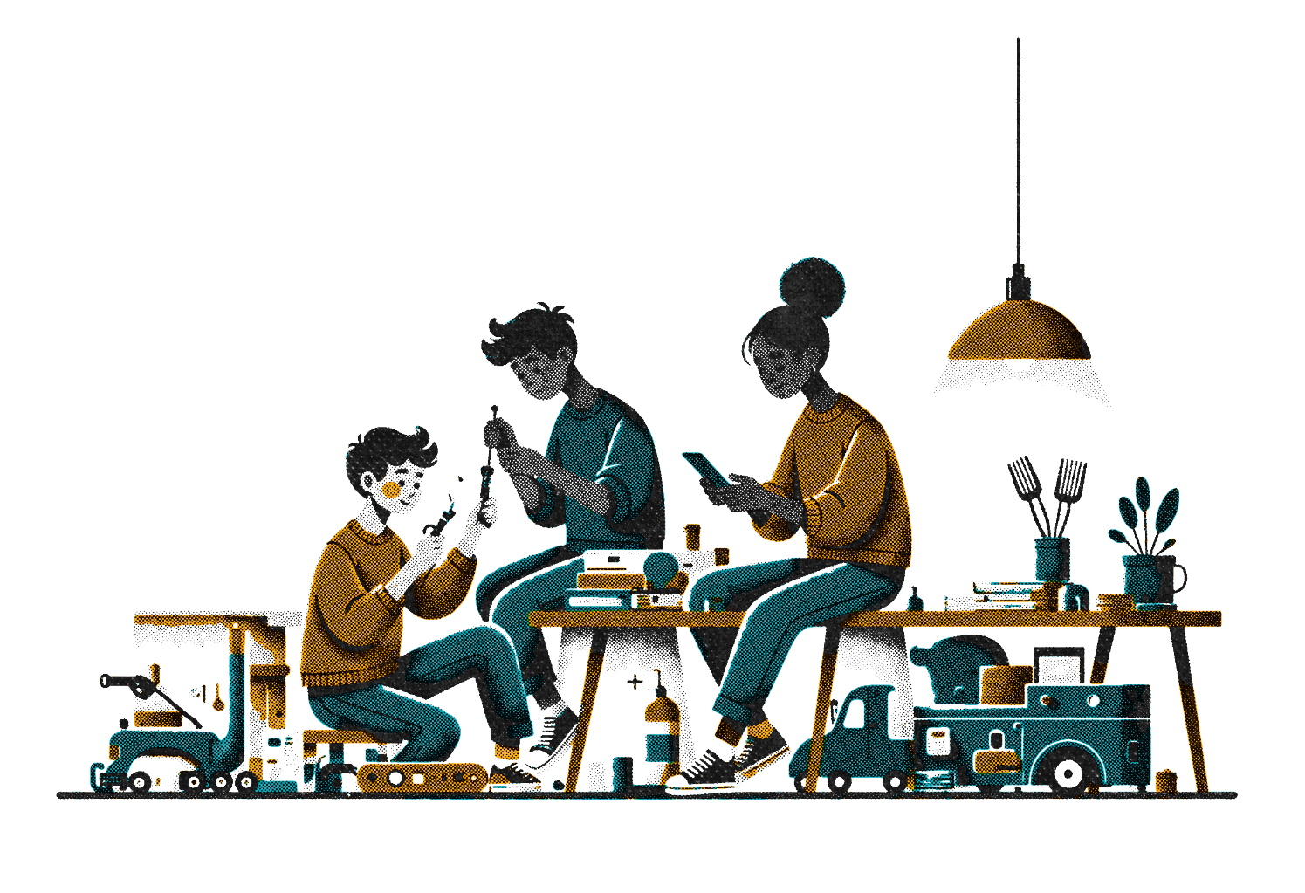


Reparer bløde ting
Med Repair Camps
X

Slide 2
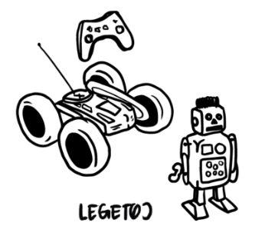


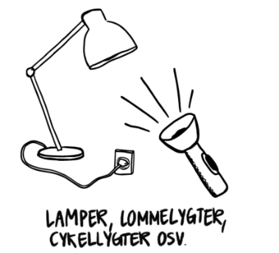
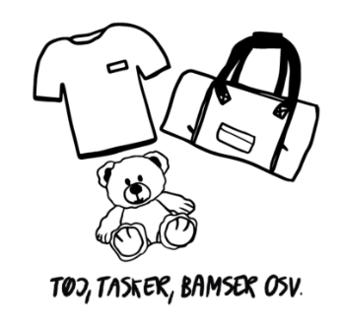
Vi skal lære at reparere i dag!
Har I nogensinde prøvet at reparere før?
Eksempelvis, hvis noget er gået i stykker?
X

Slide 3
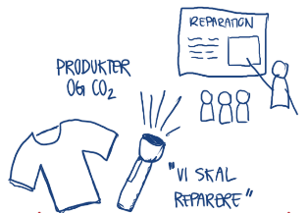
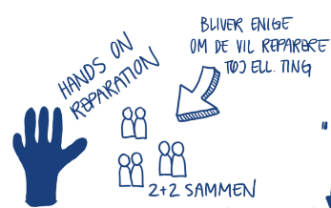
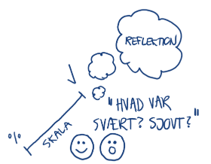

Plan for i dag
Introduktion
Repair Camp
Oprydning & afrunding
X

Slide 4
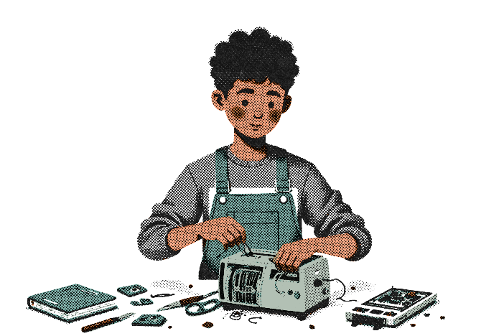

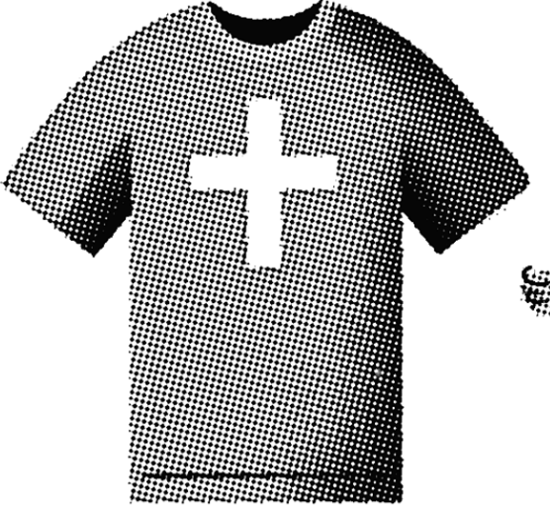
Hvorfor skal man reparere?
Når vi reparerer i stedet for at smide væk, så gør vi noget godt for miljøet, fordi vi sparer ressourcer
Ex: T-shirt: Hvor mange liter vand, tror I det kræver at producere 1 t-shirt?
X

Slide 5
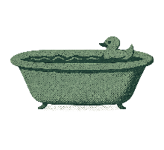

Hvorfor skal man reparere?
1.400 L
10 badekar
Reparerer vi t-shirten i stedet for at smide den ud og købe en ny, sparer vi 1.400 liter vand - Derfor er det meget mere bæredygtigt at reparere.
Reparation er en slags superkraft, da vi gør noget godt for miljøet og samtidig spare penge.
X
Notes:
Eksempel: t-shirt med hul – køber jeg ny – spørg hvor meget vand det kræver (17 badkar fyldt med vand) – havde vi reparerert havde vi sparet det
Én enkelt t-shirt kræver omkring 1.400 liter vand at producere.
Den mængde vand svarer til mere end 10 fyldte badekar.

Slide 6


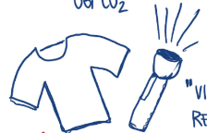
Hvad skal I reparere i dag?
Egne medbragte produkter
Hvis I ikke har medbragt noget kan I:
0.
1.
Reparer EGNE TØJ/TING med vores værktøj
Lær at reparere tøj ved at lære at BRODERE.
OBS: Vi ved ikke alt, så vi finder ud af det sammen
X
Notes:
OBS: Få børnene her til at tage stilling til, hvilket produkt de skal reparere, så de hører ekstra efter, når deres produkttype kommer

Slide 7
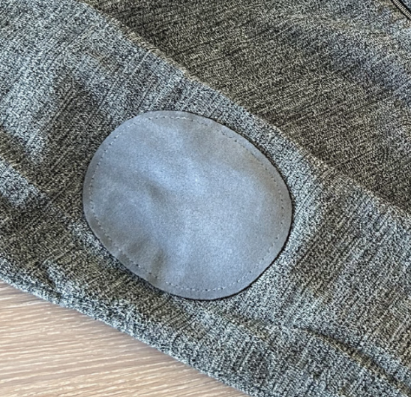
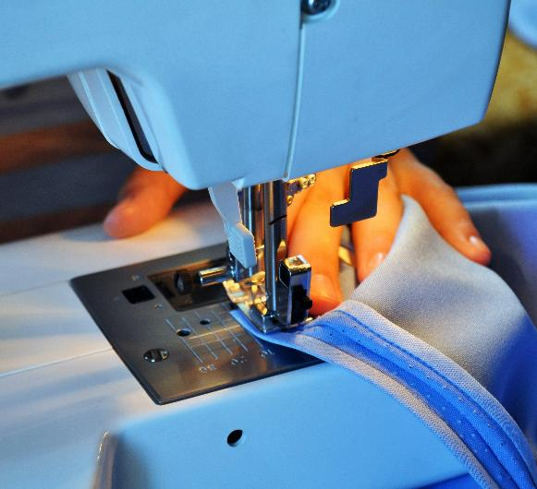
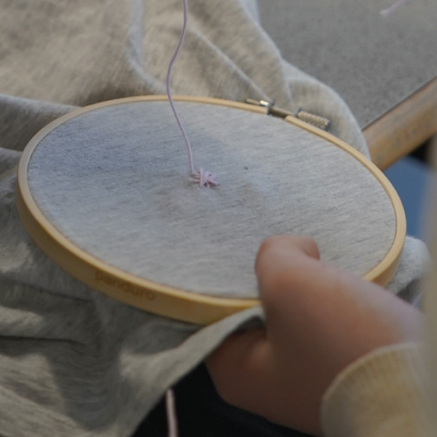
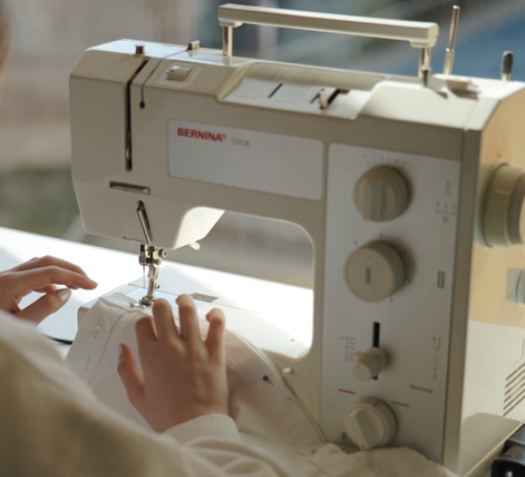
Hvordan reparerer man tøj?
Lappe med lapper
Broderi og håndsyning
Symaskine
X

Slide 8
Hvordan reparerer man tøj?
Lappe med lapper
Broderi og håndsyning
X

Slide 9
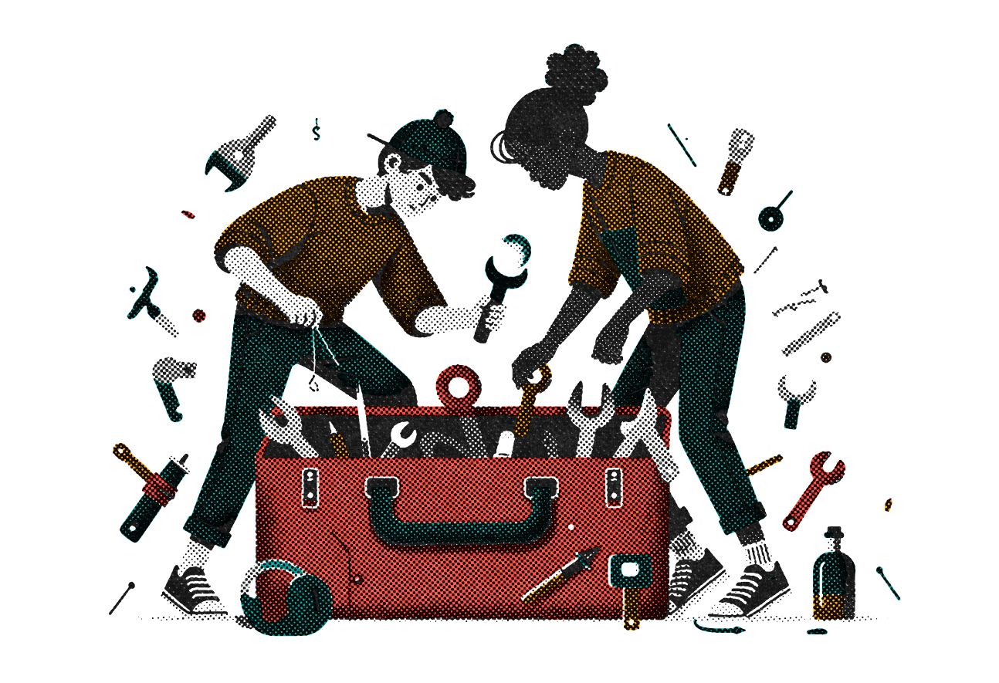
Hvilke redskaber bruger man?
X

Slide 10
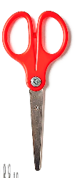
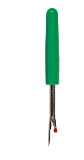
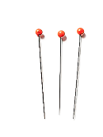
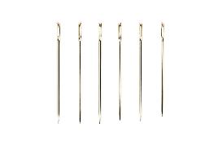
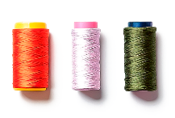

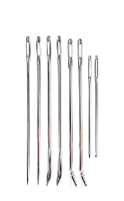

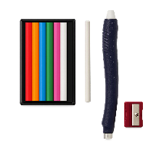
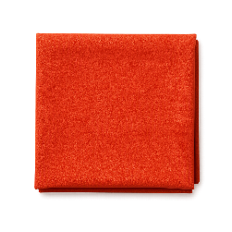
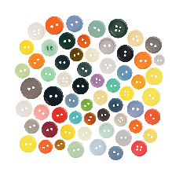
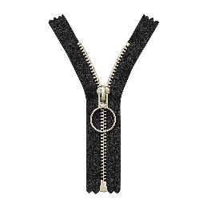
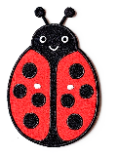
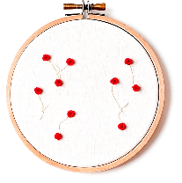
Typer af redskaber til at reparere tøj
Brodering
Broderigarn
Saks
Knappenåle
Opsprætter
Sytråd
Synåle
Broderinål
Lapning
Håndsyning
Kridtblyant
Stof, læder, tøjrester
Knapper
Lynlås
Broderiring

Slide 11
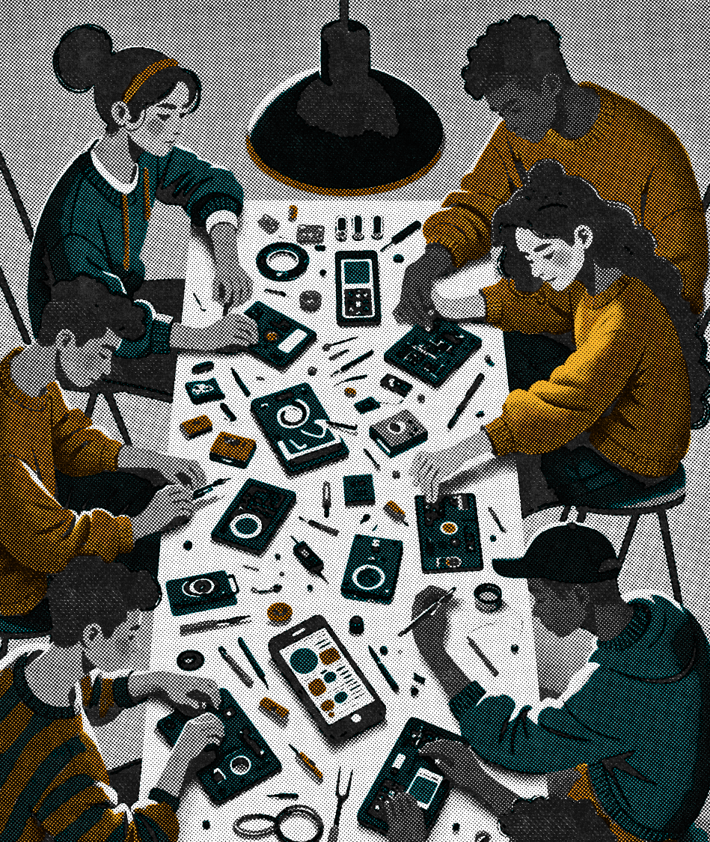
Hvordan reparerer man tøj?
X

Slide 12
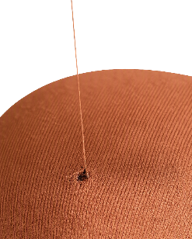

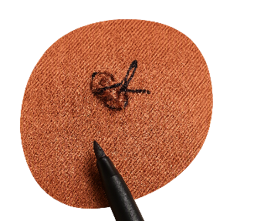

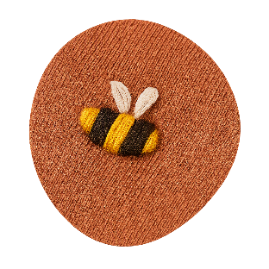
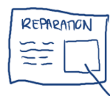
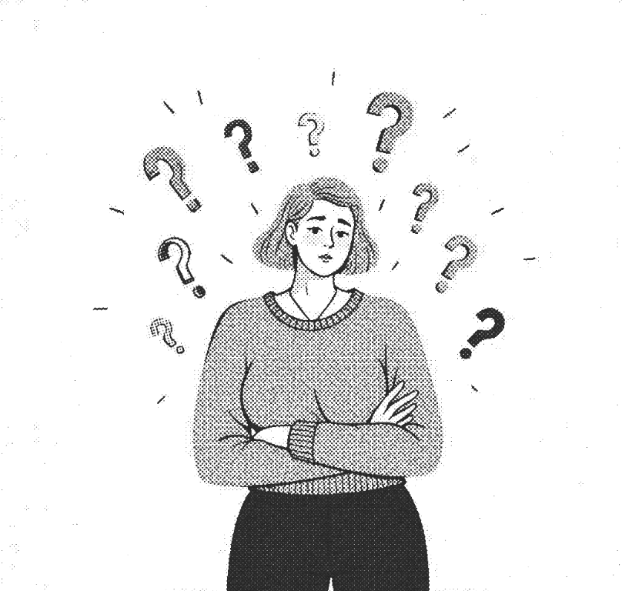




Reparationsprocessen
Spørg hinanden/os om hjælp, når I ikke ved hvad I skal gøre
Diagnosticér
(hvad er galt?)
Læg en plan
(hvordan vil man reparere)
Type af reparation?
Hvilke redskaber?
Tegn et design
Hvordan skal det se ud?
Find redskaber
Reparer
(og få hjælp)

Slide 13
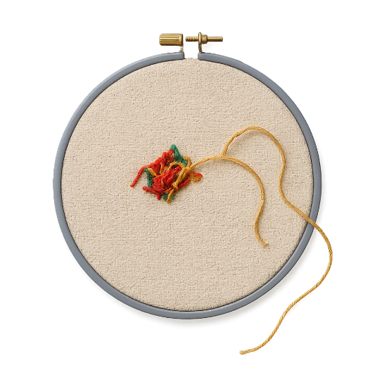
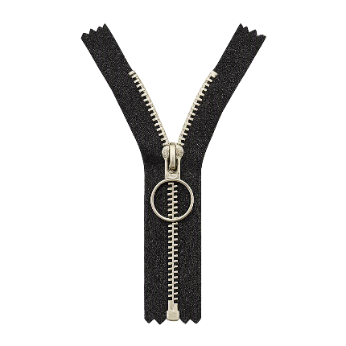
Fejlgrupper
Broderi, der går i knude
Manglende reservedele
X

Slide 14


Instrukser – hvad skal I gøre nu?
Spørg hinanden om hjælp, når I ikke ved hvad I skal gøre
1.
2.
3.
Fordel jer ud på bordene
Bestem om I vil reparere EGET produkt eller lære at BRODERE.
(10 min til at lægge en plan på papir)
Fordel kasserne ud på bordene:
Sæt i gang med at reparere
OBS: Vi kan ikke love at egne medbragte produkter kommer funktionelle tilbage, men vi gør vores bedste
OBS: Vi ved ikke alt, så vi finder ud af det
X
Notes:
OBS: Vi har lavet en template, som børnene skal planlægge ud fra

Slide 15
1, 2, 3…. Sæt i gang!
X

Slide 16
Opsamling
Hvad fik jeg ud af i dag?
Hvem har fået repareret noget?
  Hvad & hvordan
Hvem kunne ikke reparere deres ting?
  Hvad & hvordan
Var der nogle, der lavede fejl
Var der noget, som var svært?
Luk øjnene, op med hånden og giv dagen point
  5 fingre = Meget god
  1 finger = Meget dårlig
X

Slide 17


X

